Slide 1










PLAYER 1
DIAPO
SECRETS DU MORPION
guillaume;luca;thibault;sunny

Slide 2





PRÉSENTATION
enigme
taille jeux
gestion projet
resource du projet

Slide 3


enigme
ÉLÉMENTS NÉCESSAIRES
5 aimants carrés et 5 aimants ronds
déclanchement d’un signale sonore
papiers pour retranscrire les éléments sonores
Un coffre pour contenir des éléments ou indices.
Cadenas à combinaison pour sécuriser le coffre.

Slide 4
TAILLE DU JEUX
taille jeux
La taille des cases du morpion doit équilibrer facilité d'interaction et utilisation optimale de l'espace. Avec une grille de 20 mm x 10 mm, des dimensions maximales de 6,67 mm x 3,33 mm permettant une bonne visibilité, tandis qu'une taille minimale de 5 mm x 5 mm assure une manipulation confortable. Ces dimensions garantissent une expérience de jeu engageante et fluide.

Slide 5




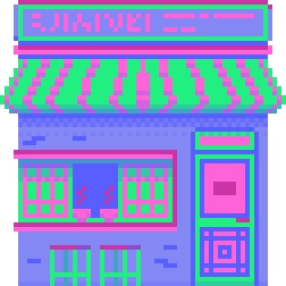


GESTION DU PROJET

Slide 6
PLANIFICATION
EN MOYENNE, NOUS CONSACRONS ENVIRON 3 HEURES PAR SEMAINE AU PROJET.
ÉTANT DONNÉ QUE LE PROJET DE L'ÉNIGME N'EST PAS NOTRE SEULE ACTIVITÉ CETTE SEMAINE, NOUS AVONS ÉGALEMENT D'AUTRES TÂCHES, COMME LA DÉCOUVERTE DE L'ESCAPE GAME...

Slide 7
bruit de la forme 2
Matériel nécessaire
Capteur à effet Hall (par exemple, A3144)
Microcontrôleur (Arduino Uno ou tout autre modèle)
Buzzer (actif ou passif)
Résistance (10kΩ, pour le capteur)
Câbles de connexion
Alimentation (batterie ou alimentation USB pour l'Arduino)
bruit de la forme 1
aimant présent
pas d’aimant
détéction de l'aimant
MOPRION

Slide 8


L'IDÉE REPOSE SUR UNE ÉNIGME INTERACTIVE INSPIRÉE DU MORPION, OÙ LES JOUEURS DOIVENT D'ABORD TROUVER UN AIMANT CACHÉ DANS LA PIÈCE. UNE FOIS L'AIMANT DÉCOUVERT, ILS JOUENT UNE PARTIE DE MORPION SUR UNE GRILLE 3X3, AVEC L'OBJECTIF DE RÉALISER UNE LIGNE DE TROIS SYMBOLES IDENTIQUES. LORSQU'ILS RÉUSSISSENT, UN SIGNAL SONORE POURRAIT SE DÉCLENCHER, MAIS DANS CE SCÉNARIO, L'ACCENT EST MIS SUR LE DÉCRYPTAGE D'UN MESSAGE EN MORSE QUI LES CONDUIT À UN CODE À 3 CHIFFRES, PERMETTANT D'OUVRIR UN CADENAS SUR UN COFFRE CONTENANT DES INDICES POUR POURSUIVRE LEUR MISSION. POUR ÉTABLIR UN PROTOTYPE DE CETTE ÉNIGME, UN BUDGET D'ENVIRON 70 EUROS EST NÉCESSAIRE, INCLUANT LES COÛTS POUR LA GRILLE, L'AIMANT, LE CADENAS, LE COFFRE, ET LES MATÉRIAUX POUR LES INDICES.
resource du projet

Slide 9
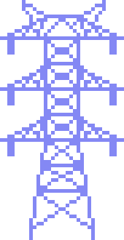
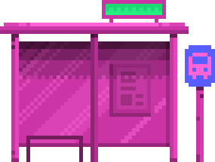

THANK YOU!

